Slide 1
ISBN
International Standard Book Number

Slide 2
ISBN nedir, NE İŞE YARAR?
ISBN, International Standard Book Number (Uluslararası Standart Kitap Numarası), benzersiz ve tekil bir numaralandırma sistemi ile kitaplara verilen makinece okunabilir uluslararası koddur.
ISBN veri tabanımızda oluşturulan bibliyografik veriler, ulusal kataloglar ve ulusal veri tabanlarına temel kaynak teşkil eder.
Yayımcıyı tanımlayan önsayı ve yayımcı bilgileri Uluslararası ISBN Ajansına iletilmek suretiyle, yayımcı, Uluslararası ISBN Ajansı veri tabanında tanınır ve erişilebilir hale gelir.

Slide 3
ISBN ne işe yarar ?
ISBN, barkod haline getirilerek ticari dağıtım sistemlerine hız ve etkinlik kazandırır; yayımcılar ve satıcılar arasında sağladığı etkin ve ekonomik iletişim sayesinde materyal siparişlerinde ve ticari işlemlerde kolaylık sağlar.
Veri tabanlarında ISBN’den tarama yapılmak suretiyle materyal sağlama, ödünç verme, derleme gibi tüm kütüphanecilik işlemlerinde kullanılır.
Telif hakları ve bandrol yönetimi, ISBN temelinde yürütülür.
ISBN, ulusal yayımcılık verilerinin değerlendirilmesinde önemli bir ölçüttür.

Slide 4
ISBn tarihçe
1970 yılında, ISO:2108 olarak belirlenen standart kapsamında, ISO tarafından, ISBN’in ülke ajanslarına dağıtımı ve atamaları işini yönetmek üzere Londra’da kurulu International ISBN Agency görevlendirilmiştir.
Ülkemizde, 13/10/1987 tarih ve 19603 sayılı Resmi Gazete’de yayımlanan KYGM-87-1 numaralı tebliğ ile başlatılan ISBN uygulaması, Kütüphaneler ve Yayımlar Genel Müdürlüğü ISBN Türkiye Ajansı tarafından yürütülmektedir.

Slide 5
ISBN numaraların yapısı
ISBN, 5 ögeden oluşur. ISBN'nin ilk ögesi, eskiden EAN International olan GS1 (Global Standartlar) tarafından sağlanan üç basamaklı bir sayıdır (978) ve ticarete konu tüm unsurlar arasında kitap türündeki yayınlara atanan ISBN’i ifade eder.
İkinci öge, ülke, bölge ya da belirli bir dilin kullanıldığı yeri ifade eder. Üçüncü öge, yayımcıyı; dördüncü, yayının kendisini ve sonuncu öge de bu numaralama sistemindeki kontrol numarasını gösterir.
Ülkeyi ifade eden öge, ülkede üretilen yayın sayısına bağlı olarak ilerleyen zamanlarda değişebilir. Örneğin, Türkiye için bir kaç yıl önceye kadar 978-975, 978-605 kullanılıyordu. Bu gruplardaki önsayılar tükendikten sonra ülkemiz için 625 atanmıştır.

Slide 6
ISBN’i oluşturan rakamlar

Slide 7
ISBN’in dağıtımı
Numaralar, üye ülkelere, Uluslararası ISBN Ajansı tarafından belirli ön sayılar aralığında dağıtılmakta; her ülkenin ajansı başvuru esasına göre yayımcılara önsayı ve ISBN atamasını yapmaktadır. Ülkemizde ISBN işlemleri, Uluslararası Ajans prosedürleri ve ülkemiz mevzuatı gözetilerek hazırlanmış bir yazılım ile yürütülmektedir.
Numaralar belirli bir sıralama doğrultusunda yazılım tarafından önerilmekte; başvurular, Ajans personeli tarafından incelendikten sonra kriterleri karşılaması halinde onaylanmaktadır.

Slide 8
Yayımcı ön sayısı
Yayımcılara atanan ön sayılar, yıl içindeki yayın faaliyetleri temel alınarak tahsis edilmektedir. Ön sayılar, tekli, 10’lu, 100’lü, 1000’li ve 10.000’li gruplar halindedir.
100’lük ön sayı atanan bir yayımcı bu ön sayıdan, 100 adet eseri için ISBN alacaktır. Tekli ön sayılar genellikle yayın hayatına yeni başlayan yayımcılar ile yazar yayımcılara atanmaktadır.
Örnekler :
Tekli ön sayı; 978-625-00-9029
10’luk ön sayı; 978-605-72962
100’lük ön sayı; 978-605-6351
1000’lik ön sayı; 978-605-265
10.000’lik ön sayı; 978-605-1

Slide 9
ISBN hangi türde materyale atanır ?
Basılı monograflar; kitap, kitapçık, özet kitaplar, broşür ve bunların çeşitli biçimleri
Braille alfabesi ile basılmış monograflar
Makinece okunabilen bantlar, harddisk, CD, DVD ve benzeri fiziksel taşıyıcılarda bulunan dijital yayınlar
E-kitaplar ve e-kitap uygulamaları
Satışı ya da dağıtımı yapılan basılı kitapların sayısallaştırılmış kopyaları,
Mikroform, mikrofilm gibi makine ile okunabilir diğer monograf türünde yayınlar
Eğitim ve öğretim amaçlı olmak şartıyla yazılım, film, video, asetat ve benzerleri
Ekinde CD, DVD ve benzeri materyallerin olduğu karışık yayınlar
Bir süreli yayının içeriğinde yer aldığı halde ayrıca bir kitap şeklinde yayınlanarak dağıtıma giren, bir araya toplanmış makaleler,
İç kapak, eser adı, bölüm başlıkları veya metin içeren sanat kitapları ve resimli kitaplar
Harita ve atlaslar

Slide 10
ISBN hangi türde materyale atanmaz?
Gazete, dergi, fihrist, yıllık rapor ve benzeri süreli yayınlar,
Ciltsiz, basılı ya da el yazısı metinler; soyut olarak eserin kendisi, müsveddeleri ile salt metin halindeki umuma açılmamış nüshaları,
Yalnızca reklamcılık ve pazarlama veya tanıtım amaçlı tasarlanan basılı veya dijital materyaller,
Metin içeren müzik konulu kitaplar dışındaki basılı müzik eserleri veya yalnızca nota içeren kitaplar,
Eser adı ve metin içermeyen sanat kitapları ve sergi katalogları,
Metin içermeyen ajanda, takvim ve defterler,
Dijital ya da basılı özgeçmiş gibi kişisel belgeler,
Tebrik kartları,
Müzik ses kayıtları,
Eğitim veya öğretim dışında herhangi bir amaç için tasarlanmış yazılım, film, video, DVD, asetat türündeki yayınlar,
Dijital bülten panoları
E-postalar ve diğer dijital yazışmalar
Oyunlar
Dağıtıma girmeyecek, sadece belirli kişi ya da kişilerin kullanımı için hazırlanan kitaplar
İnternet ortamındaki dijital monografik yayınlara erişimde kullanılan yazılımsal lisans anahtar kuponları,

Slide 11
Bir yayına ISBN nasıl alınır ?
Kurumsal ve yazar yayımcılar ekygm.gov.tr adresimizden online olarak ISBN/ISSN başvurusu yapabilirler.
Yayınevleri, kamu kurumları, belediyeler, dernekler vb. kurumların yayın yapabilmeleri ve ISBN başvurusunda bulunabilmeleri için faaliyet alanında “yayınevi” geçen bir sertifika edinmeleri zorunludur.
Telif Hakları Genel Müdürlüğümüzden alınan ve her dört yılda bir yenilenen sertifika, sistemimize doğrudan yansımakta; ayrıca sertifikanın bir kopyası istenmemektedir.
Yazar yayımcılar sertifika edinmeksizin başvuru yapabilirler.

Slide 13
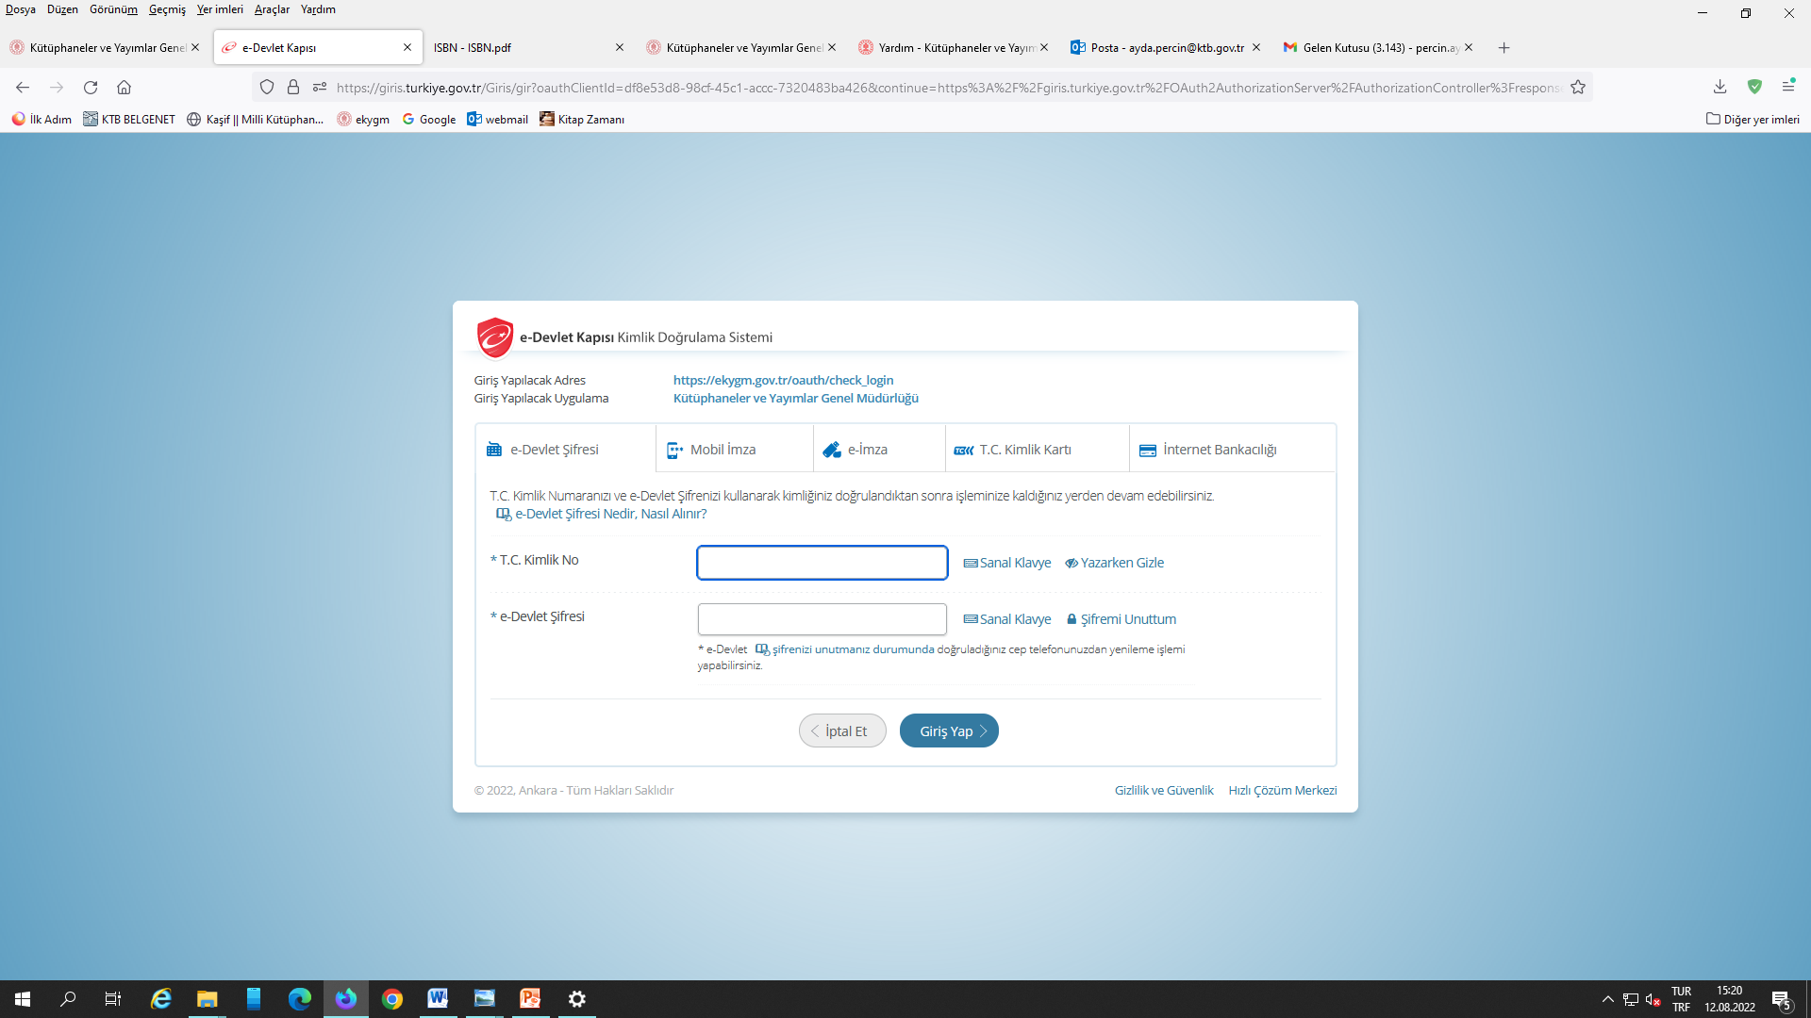
Sisteme giriş
“ISBN-ISSN Başvurusu - Yayın Standartları ve Derleme Bilgi Sistemi” başlığına tıklanır; e-devlet şifresi ile giriş yapılır.

Slide 14
Sisteme giriş
e-devlet şifresi aşamasından sonra, giriş yapan kişinin ad, soyad ve adres bilgileri ekrana otomatik olarak gelir. Veriler güncellenmeli ve kaydedilmelidir. E-posta adresine gelen aktivasyon mailine tıklandığında, sistemde kayıtlı bir kullanıcı olunur.
ISBN başvurusu yapılabilmesi için, öncelikle sistemde kayıtlı bir yayımcı olunmalıdır. Sistemde kayıtlı bir yayımcı değilseniz «Yayımcı İşlemleri» menüsünden «Yeni Yayımcı Başvurusu» yapmalısınız.

Slide 15
Yeni yayımcı başvurusu (Kurumsal)
“Yayımcı İşlemleri” menüsünden “Yeni Yayımcı Başvurusu”na tıklayarak yayınevi, kurumsal yayımcı türlerinden birini seçmelisiniz.
Sonraki aşamada vergi numarasının girilmesi akabinde ekrana kurumsal yayımcı bilgileri yani firma adı ve iletişim verileri gelir. Yansıyan veriler ile kayıt tamamlanır.

Slide 16
Yeni yayımcı başvurusu (Yazar Yayımcı)
Yalnızca eser sahipleri yazar yayımcı olabilirler. «Yayımcı İşlemleri», «Yeni Yayımcı Başvurusu»na tıklanarak «Yazar Yayımcı» seçilmeli ve kaydedilmelidir.
Bu işlem sonucunda yazar yayımcılar başka bir işleme gerek kalmadan sistemimizde tanımlanmış olur.
Şahıslar tarafından yazarı olmadıkları eserler için yapılan yazar yayımcı başvuruları reddedilir.
Örneğin: Sabahattin Ali’nin «Kürk Mantolu Madonna» adlı kitabı için yazar yayımcı olarak başvuruda bulunulamaz.

Slide 17
ISBN Başvurusu
Kurumsal yayımcılar için ISBN başvurusu sertifika sahibi veya yayımcı yetkilileri tarafından gerçekleştirilebilir.
“ISBN İşlemleri” menüsünden “ISBN Başvuru Formu”na tıklanarak ilgili alanlar doldurulur. Bu formda ortam türü, eser adı, yazar adı, kağıt ve cilt tipi vb. ortalama 23 alana bilgi girilmesi istenmektedir.
Başvurular mesai saatleri içinde personelimizce incelenerek değerlendirilir; uygun olması halinde onay verilerek numara atanır. Kullanıcılarımız, “ISBN Almış Eserlerim” menüsünden atanan numaraları görebilirler.

Slide 18
Talep doğrultusunda; yazılımımızda, ISBN almış eserlere ait ISBN formlarının kopyalanmasına imkan getirilmiştir. Çok ciltli ya da set türündeki eserlerin her bir ürünü için ayrı ayrı başvuru formu doldurulması yerine kopyalama yöntemi uygulanabilmektedir. Ayrıca, ISBN almış basılı bir eserin dijital versiyonu için de başvuru formu kopyalanabilmektedir.
ISBN başvurularında, eserlerin fiyat bilgisi girişi ile iç kapak, dış kapak ve içerik bilgilerinin sisteme yüklenmesi için ilgili alanlar yazılıma eklenmiştir.

Slide 19
Yayımcılar tarafından yayınlanmasından vazgeçilen eserler için sistemden iptal talebinde bulunulabilmektedir. İptal işlemlerinde hata yapılmasını önlemek amacıyla, iptal talebinde bulunulurken ilgili ekrana gerekçe alanı eklenmiştir. Gerekçe alanında belirtilen «mükerrer ISBN almı», «yayınlanmasından vazgeçme», «yanlış markadan başvuru» gibi nedenler, Ajans personelince değerlendirilmektedir.
Başvuru formu ve diğer tüm sorunlar için isbn@ktb.gov.tr adresimize ileti gönderilebilir. Mesajlara aynı gün cevap verilmektedir.

Slide 20
ISBN İstatistikleri

Slide 21
ISBN Atanan Eğitim yayınları
Yıllar | Eğitim Yayımlar | Toplam ISBN Sayıları
2014 | 12369 | 50752
2015 | 15548 | 56414
2016 | 14711 | 54446
2017 | 17153 | 60335
2018 | 21628 | 67135
2019 | 19369 | 68554
2020 | 22127 | 78500
2021 | 20217 | 87231
2022 | 20237 | 83653
2023 | 19738 | 99025
2024 | 17973 | 92595
TOPLAM | 201.070 | 798.640

Slide 22
İletişim bilgilerimiz
ISBN iletişim : isbn@ktb.gov.tr
0312- 470 54 00
0312- 470 54 44
0312- 470 54 46
0312- 470 54 47
0312- 470 54 48
0312- 470 54 49
0312- 470 82 86

Slide 23
ISBN Türkiye Ajansı

